Slide 1
MORFOLOGIA EXTERNA DAS PLANTAS ANGIOSPERMAS Profª Yara Graciano

Slide 2
3. FOLHA
Órgão geralmente laminar;
Clorofilado;
Fotossintetizante;
Efetua transpiração e troca de gases com o meio;
Diferentes adaptações: xeromorfas (espinhos/cactáceas) e higromorfas (plantas de regiões úmidas).

Slide 3
As Partes das Folhas
As folhas podem ser formadas por 4 partes (limbo, pecíolo, estípula e bainha). Isso quer dizer que, embora existam 4 partes, nem todas as folhas apresentam a mesma estrutura:
Limbo - é a parte mais conhecida da folha, que é considerada a folha propriamente dita.
Pecíolo - é a parte estreita que fica localizada entre o limbo e o caule.
Estípula - é uma pequena parte que protege o pecíolo.
Bainha - é a parte inferior da folha. Ela protege a estípula.

Slide 4
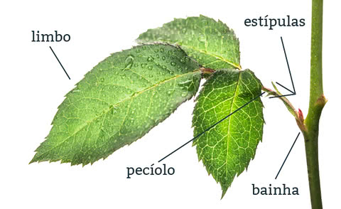

Slide 5
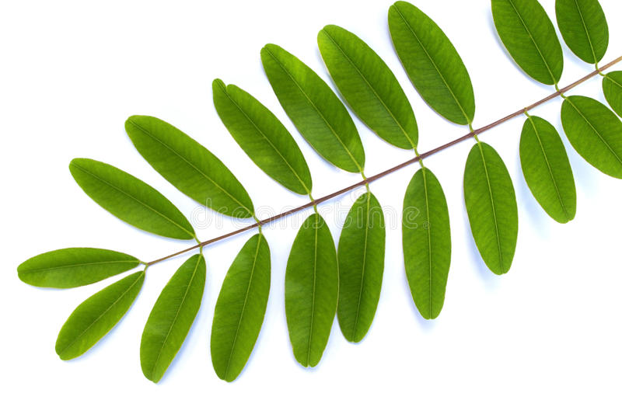
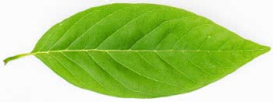
Tipos de Folhas
Existem vários tipos de folhas. Além das folhas completas (aquelas que apresentam limbo, pecíolo e bainha) e das folhas incompletas (as que não apresentam uma destas 3 partes), basicamente elas podem ser simples ou compostas.
Folhas simples - folhas que têm apenas um limbo. São as mais comuns.
Folhas compostas - folhas cujo limbo é dividido. Dessa divisão surgem os folíolos.
Folha simples
Folha composta

Slide 6
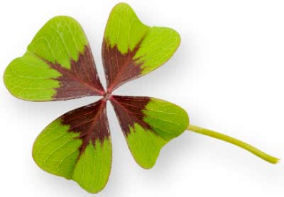

Imparipenadas e Paripenadas - Quando o número de folíolos presente na folha é ímpar ou par, respectivamente.
Folha imparipenada
Folha paripenadas

Slide 7

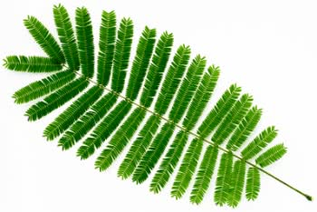
Palmadas ou Digitadas - Quando todos os folíolos surgem de um mesmo pecíolo.
Recompostas - Quando os folíolos são divididos em outros folíolos.

Slide 8

De acordo com o número de nervuras e a sua forma, as folhas podem ser classificadas em:
Uninérvea - Quando a folha tem apenas uma nervura, tal como a folha da palmeira.

Slide 9
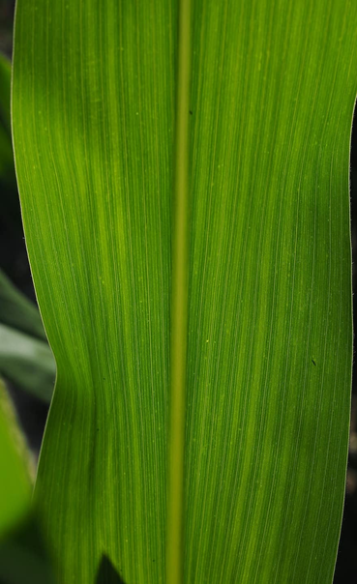
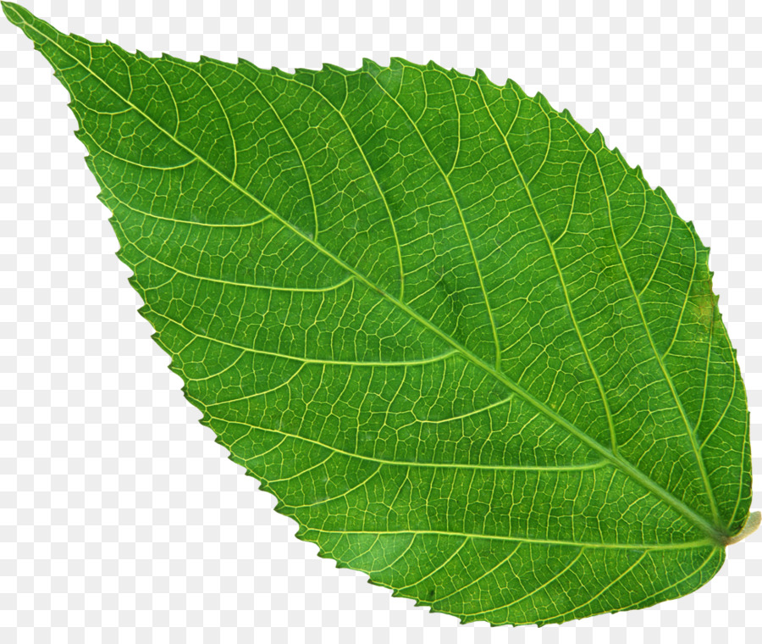
Paralelinérvea - Quando a folha tem várias nervuras dispostas de forma paralela, tal como a folha de milho.
Peninérvea - Quando a folha tem uma nervura principal de onde surgem outras nervuras, tal como a folha das rosas.

Slide 10

Atividade
Classificar 5 folhas quanto:
Tipo de folha
Nervura
Contorno
Ápice
Base
e
d
a
b
c

